Slide 1
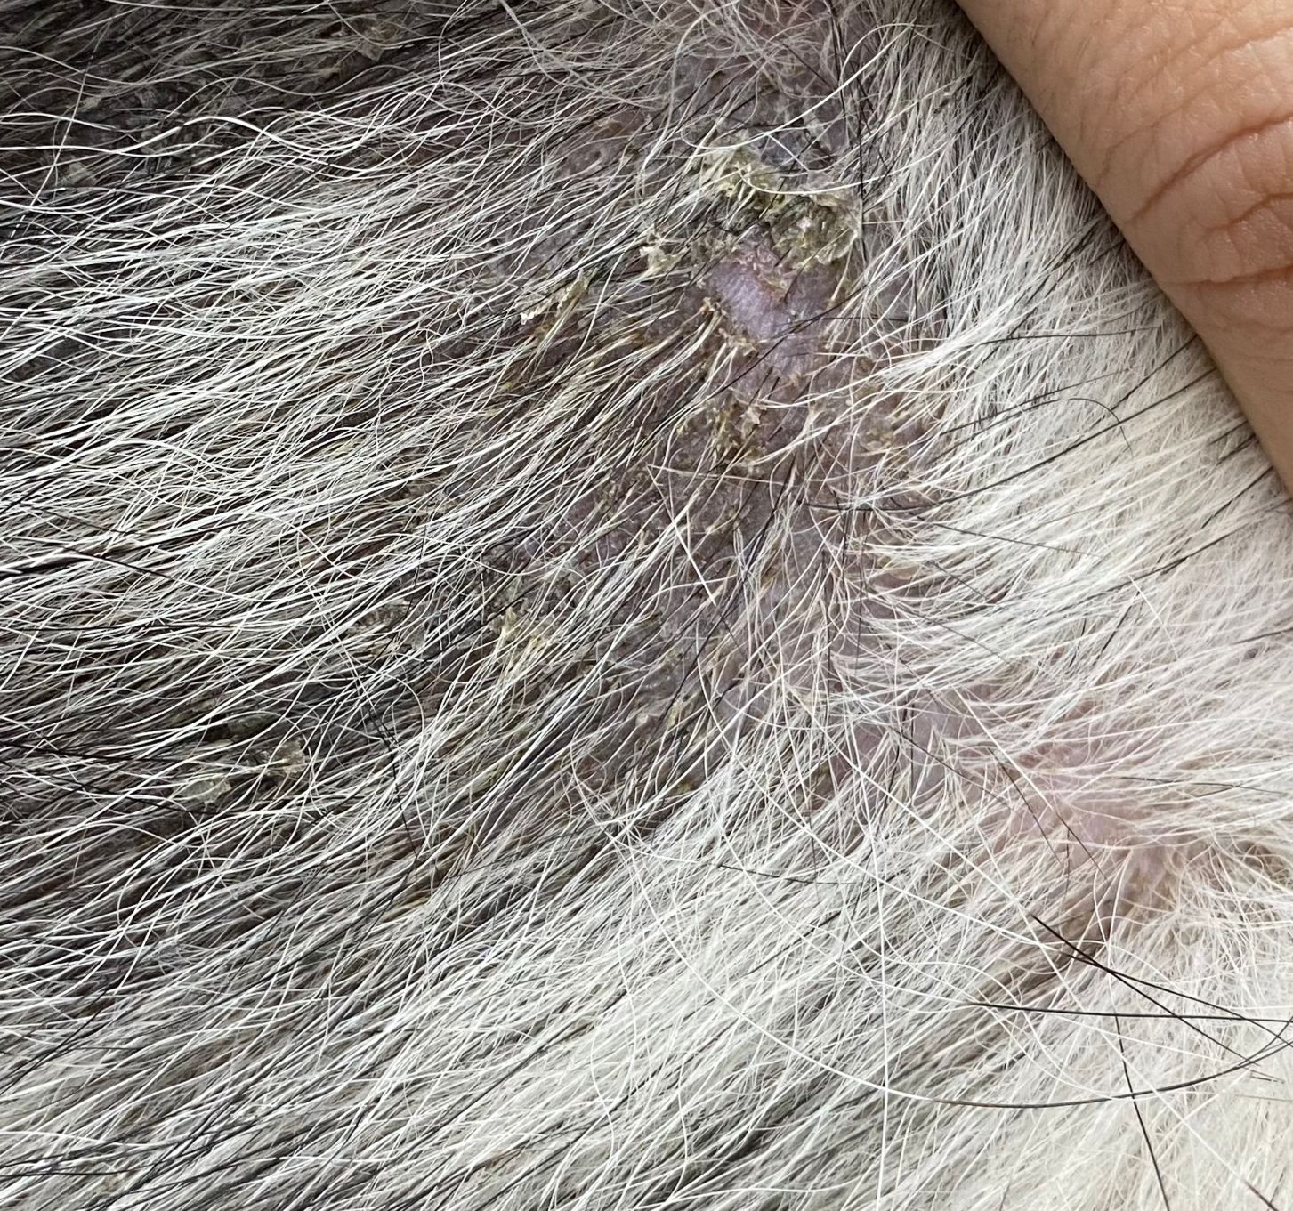
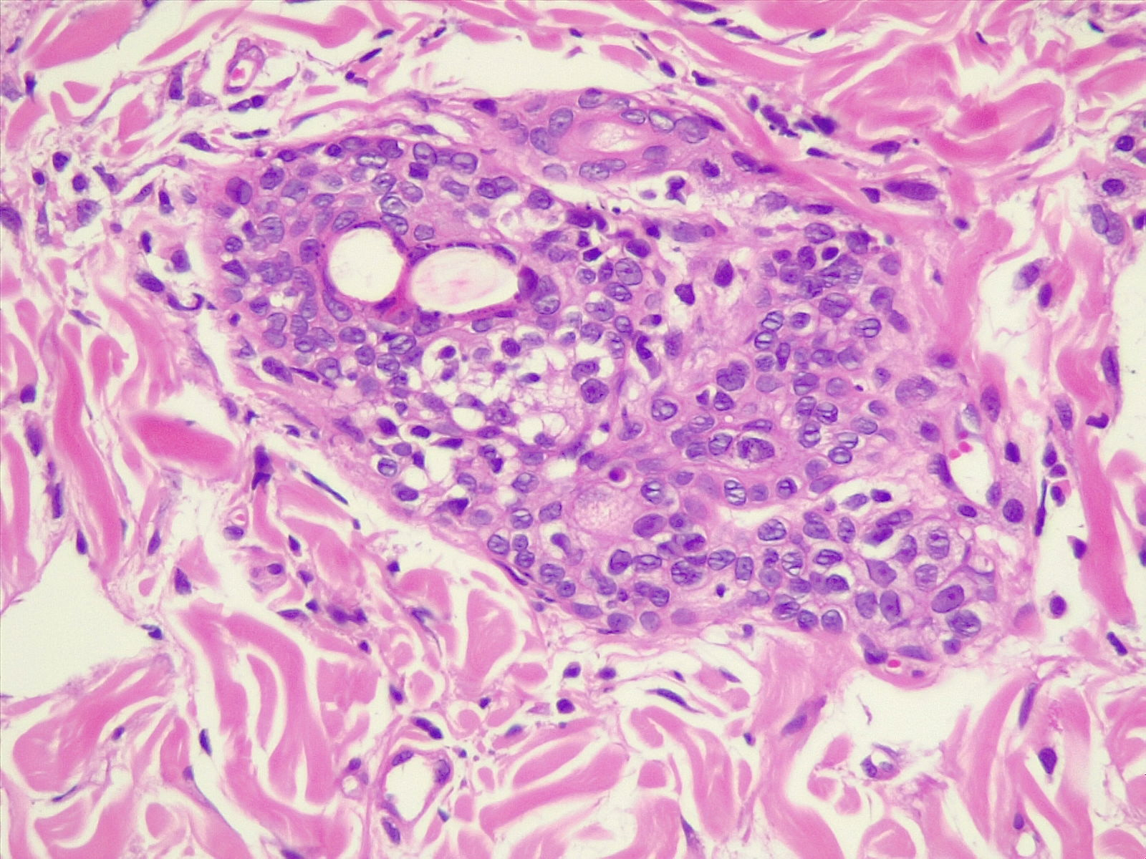
ADENITE SEBÁCEA EM HUSKY SIBERIANO: RELATO DE CASO
Luan Veiga de Macêdo¹, Maisa Bernabé¹, Ágatha Silva Veroneze¹, Maiara Goltara¹, Ariela Zoppi Salvador², Jéssica Miranda Cota³, Clairton Marcolongo Pereira³.
INTRODUÇÃO
A adenite sebácea é um distúrbio disqueratótico crônico incomum em cães, caracterizada pela degeneração pós-inflamatória das glândulas sebáceas. Trata-se de uma enfermidade cuja etiopatogenia ainda não está totalmente elucidada, podendo ser originada por causa genética, imunomediada ou metabólica. Não há predileção por sexo e acomete na maior parte dos casos animais jovens adultos ou de meia idade. Os sinais clínicos são variáveis, e dependem da raça e pelagem do animal acometido.
A
B
Figura: Adenite sebácea em cão. Lesão seborreica em região de dorso (A). Histopatológico com infiltrado inflamatóri0 constituído por linfócitos, macrófagos e raros neutrófilos envolvendo o folículo piloso e obscurecendo a glândula sebácea (B).
OBJETIVO
O objetivo desse trabalho foi descrever um caso de adenite sebácea em um cão destacando suas características clínico-laboratoriais.
DISCUSSÃO:
A glândula sebácea é responsável pela produção do sebo, contribuindo para a hidratação da pele e atua como barreira física e química contra microrganismos. Com a destruição dessa glândula, essa substância oleosa deixa de ser produzida e com a deficiência na hidratação há o enfraquecimento da haste pilosa causando a hipotricose. A diminuição do efeito protetivo favorece a instalação de infecções secundárias. O diagnóstico da adenite sebácea é confirmado por meio do exame histopatológico, sendo que os achados microscópicos são variados, com diversos graus de inflamação mista composta por histiócitos, neutrófilos, plasmócitos e linfócitos na glândula sebácea. A glândula pode estar ausente em alguns casos, sendo substituída por células inflamatórias
CONCLUSÃO:
O exame histopatológico é uma ferramenta importante no diagnóstico da doença. A adenite sebácea é um diagnóstico diferencial em quadros de seborreia em cães.
RELATO DE CASO
Foi atendido um canino, Husky Siberiano, macho, de seis anos, com pelame quebradiço e opado com evolução clinica de quatro meses. Ao exame físico, foi observado hipotricose, disqueratose, eritema e plugs foliculares, principalmente em região dorsal do tronco, cauda e membros. Na citologia das lesões, foi observado bactérias do tipo cocos e neutrófilos. Não houve alterações nos demais exames. Após realizar o tratamento da piodermite, não foi observado melhora do quadro e optou-se pela biopsia cutânea. Microscopicamente, observou-se hiperqueratose epidérmica ortoceratótica, moderado infiltrado de células inflamatória perifoliculares e atrofia difusa das glândulas sebáceas. O exame histopatológico sendo compatível com adenite sebácea. Foi prescrito ômega 3, prednisolona 2mg/kg com desmame gradual, vitamina A 10.000 UI, banhos com ciclosporina 300mg diluída em óleo mineral e xampu de ácido salicílico 2%, alcatrão 2% e enxofre 2%. Após três meses de tratamento, foi observado melhora clínica completa do paciente, resolução das lesões dermatológica e controle da doença.
REFERÊNCIA
BOND, R.; BROOKS, H. Transverse sectioning for histological assessment of sebaceous glands in healthy dogs and canine sebaceous adenitis. Journal of Small Animal Practice, [s. l.], v. 54, n. 6, p. 299–303, 2013.
PYE, C. Canine sebaceous adenitis. Veterinary Dermatology, [s. l.], v. 62, p. 293–296, 2021.
SOUSA, C. A. Sebaceous Adenitis. Veterinary Clinics of North America: Small Animal Practice, [s. l.], v. 36, n. 1, p. 243–249, 2006.

